Slide 1
Проследите глазками за фигуркой

Slide 2
Проследите глазками за фигуркой

Slide 8
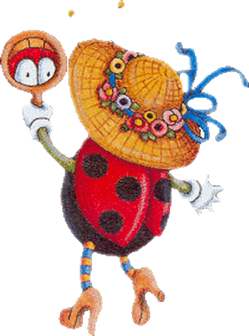
Поморгайте глазками

Slide 9
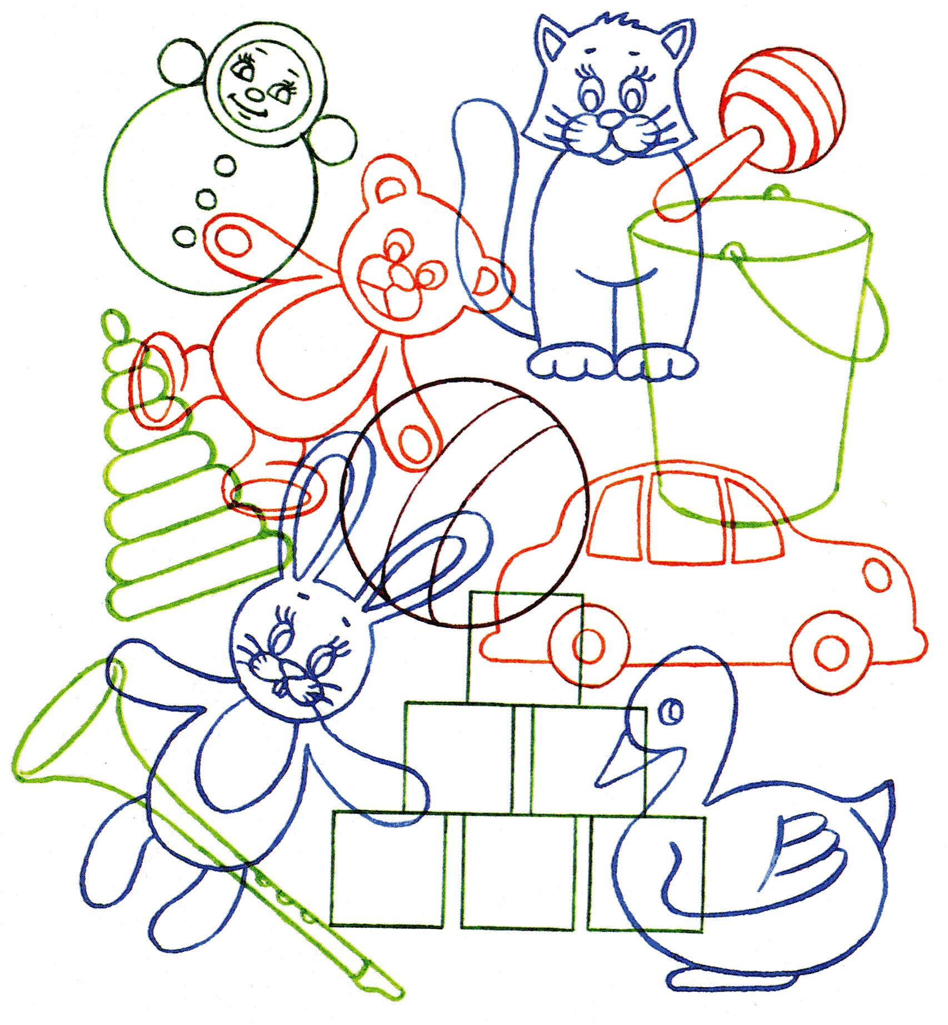
Найди дудочку
Найди ведро
Найди утку
Что ты ещё видешь?

Slide 10
Поморгайте глазками

Slide 11
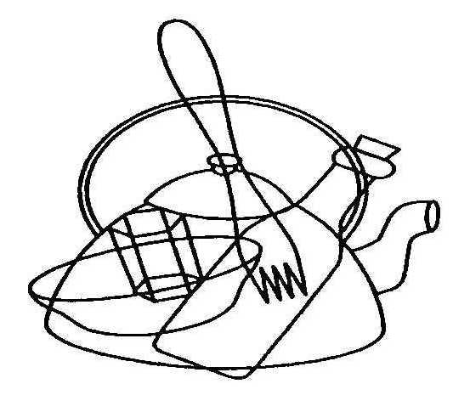
Сколько предметов на картинке?

Slide 12
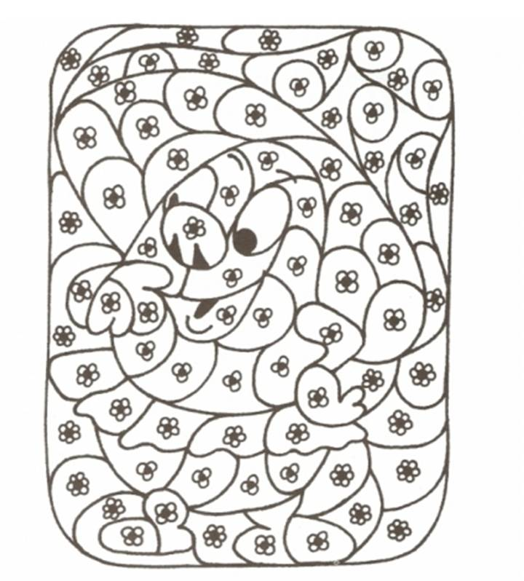
Что изображено на картинке?

Slide 13
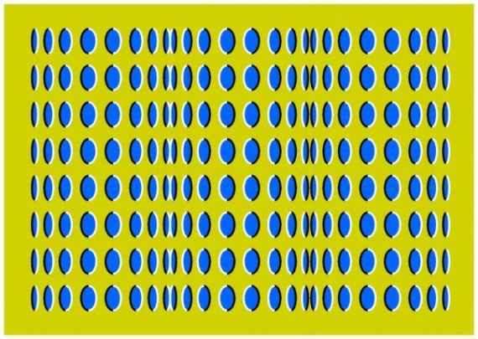
Настрой глазки,
чтобы овалы двигались

Slide 14
Поморгайте глазками

